Slide 1
Transformación Digital de Perfulandia SPA
Proyecto Fullstack – Microservicios
Estudiante: [Tu Nombre] | Julio 2025

Slide 2
Situación Actual y Problema
Perfulandia SPA enfrenta problemas con su sistema monolítico:
- Bajo rendimiento
- Escalabilidad limitada
- Mantenimiento complejo
Requiere una transformación digital basada en microservicios.

Slide 3
Arquitectura Propuesta
Se implementó una arquitectura modular por dominios funcionales.
Cada microservicio se despliega y escala de forma independiente usando Spring Boot.

Slide 4
Tecnologías Utilizadas
- Spring Boot: backend robusto
- Maven: gestión de dependencias
- JPA: persistencia
- Swagger: documentación
- JUnit: pruebas

Slide 5
Consideraciones Éticas
- Privacidad de datos
- Pruebas en entorno controlado
- Minimizar impacto laboral mediante automatización gradual.

Slide 6
Configuración y Versionado
Spring Initializr para generar servicios.
Maven para gestionar dependencias.
Git para control de versiones e integración continua.

Slide 7
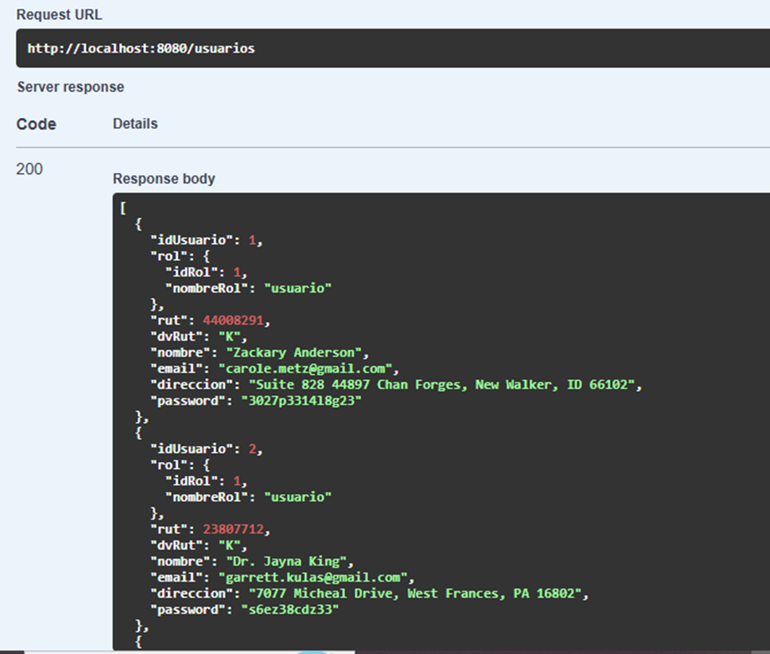
Operaciones CRUD
Se implementaron operaciones CRUD con JPA y fueron validadas mediante Postman.
Endpoints como /usuarios demuestran el flujo completo de datos.

Slide 8
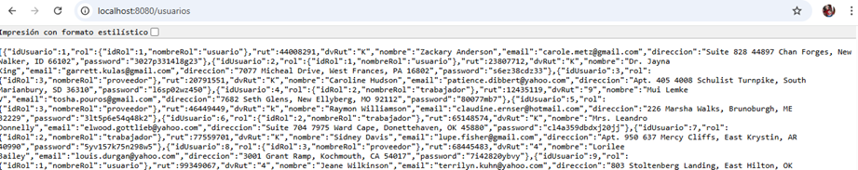
Comunicación RESTful
Los microservicios se comunican mediante APIs REST.
La interacción se probó exitosamente usando Postman.

Slide 9
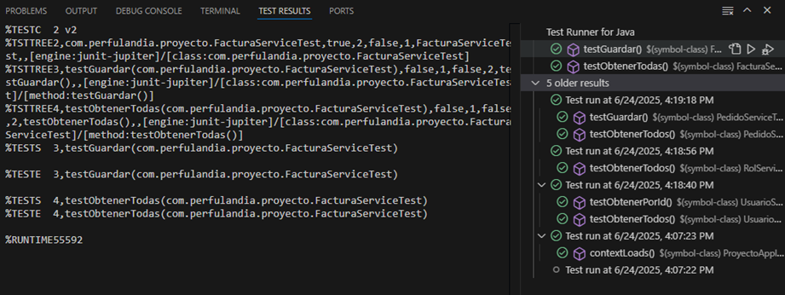
Pruebas Unitarias
JUnit permitió validar servicios de forma aislada.
Se implementaron pruebas para guardar y obtener registros.

Slide 10
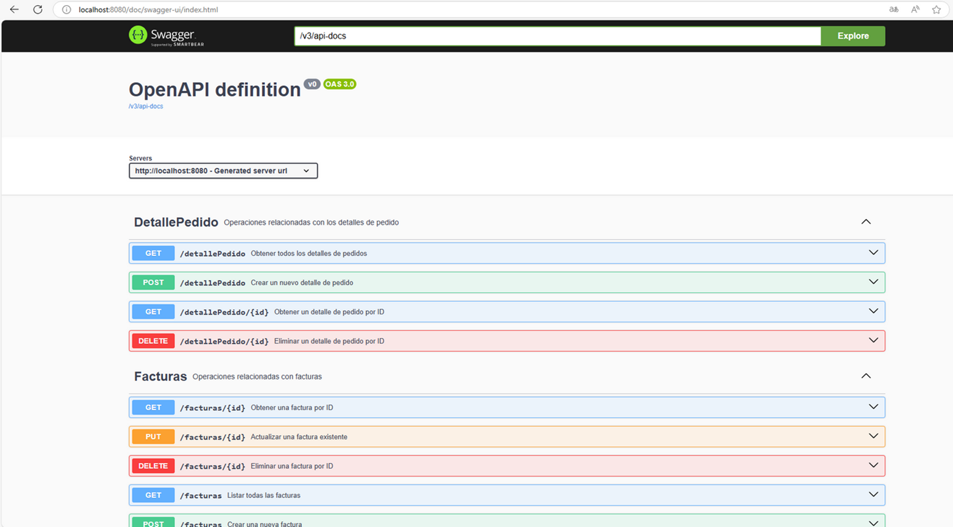
Documentación con Swagger
Swagger documenta automáticamente los endpoints y permite probarlos desde el navegador.

Slide 11
Resultados Finales
✔ Mayor rendimiento y estabilidad
✔ Reducción de tiempos de respuesta
✔ Sistema mantenible y escalable
✔ Listo para expansión nacional.

